Slide 1

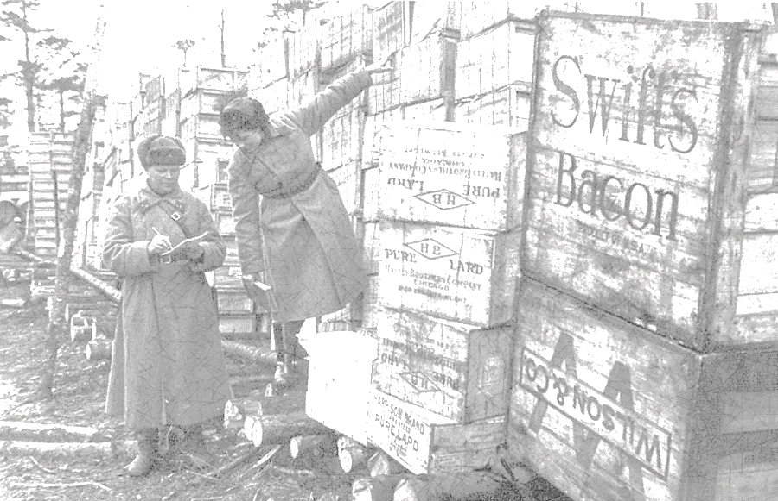
Финансовая система государства
в годы Великой Отечественной войны
1941 -1945

Slide 2
В великой отечественной войне на стороне Германии выступали все страны Европы., исключая лишь Англию. На этом фоне мужество, героизм, доблесть и стойкость советского народа, могущество Советской державы выделяются особенно ярко.
Советский Союз выстоял, выдержал необычный натиск фашизма и победил благодаря более совершенной и более эффективной экономической организации, чем экономическая организация фашистской Германии.
Высокие возможности советской экономики проявились в полной мере уже в годы первых пятилеток (1928 – 1940). К 1940 году СССР по уровню индустриального развития опередил все европейские страны и вышел на второе место в мире после США.
Развитие военной экономики СССР во время войны прошло в два этапа. На первом этапе героический, титанический труд рабочих, служащих и высшего руководства страны. На втором этапе решалась задача обеспечения слаженности военного хозяйства и роста военного производства. Перестройка народного хозяйства на военный лад, была проведена четко и за один год.
С первых дней войны финансовая служба приступила к финансированию потребностей военного времени в соответствии с заранее разработанными планами. Серьезные изменения вносились в систему денежного довольствия военнослужащих. Повышены должностные оклады военнослужащим различных родов войск.
Свои задачи финансовая служба решала в тесном контакте с полевыми учреждениями Госбанка СССР, которые формировались в военное время, начиная с дивизии. Впервые полевым учреждениям банков пришлось участвовать в налаживании денежного обращения на территориях освобожденных государств. Финансовая служба занимала активную позицию в организации экономической работы в войсках.

Slide 3
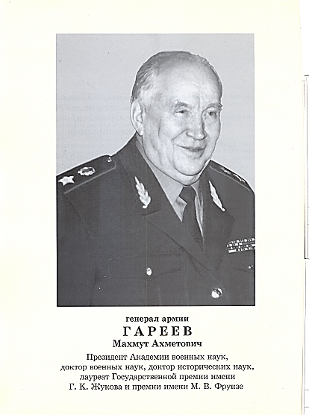

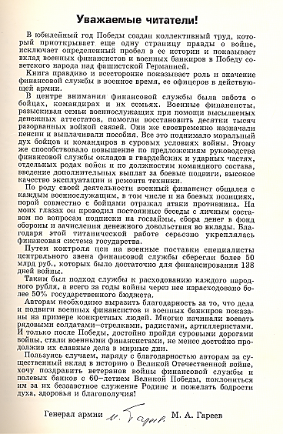
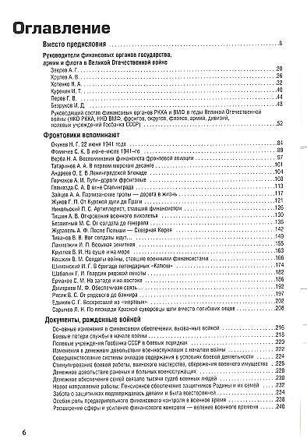
Дела и подвиги военных финансистов и военных банкиров 1941 – 1945гг.

Slide 4
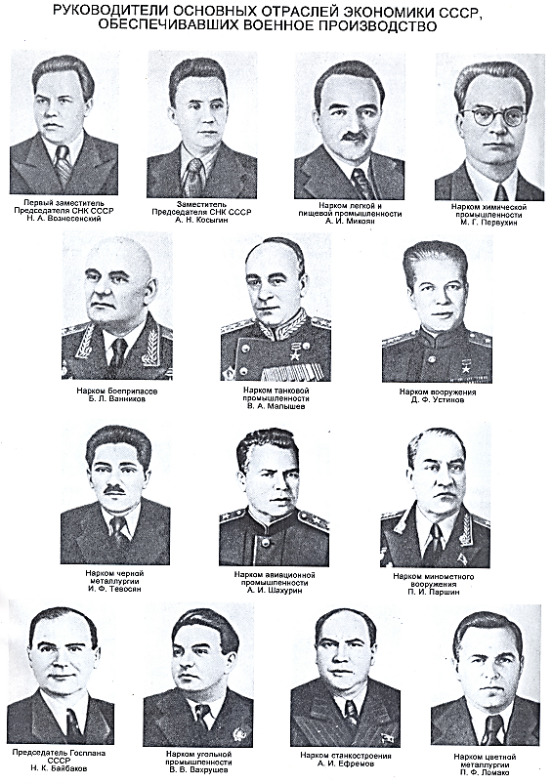
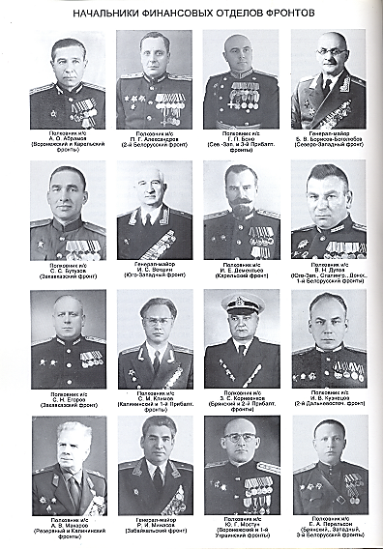
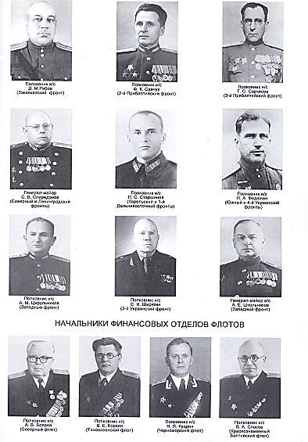
Военные финансисты
в Великой Отечественной войне

Slide 5
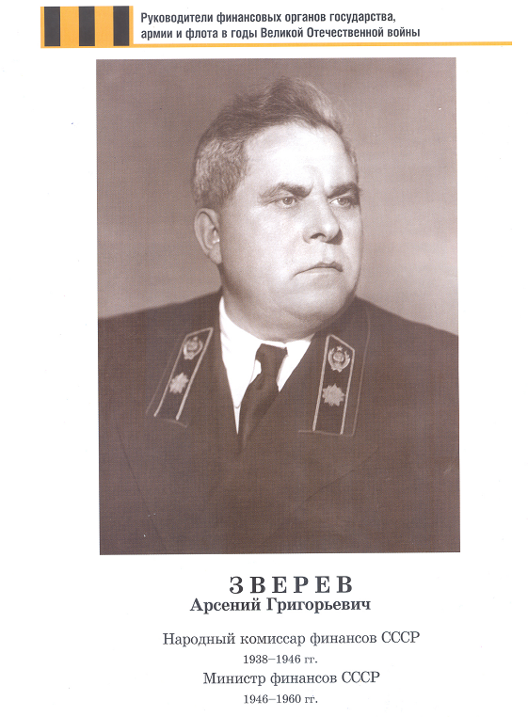
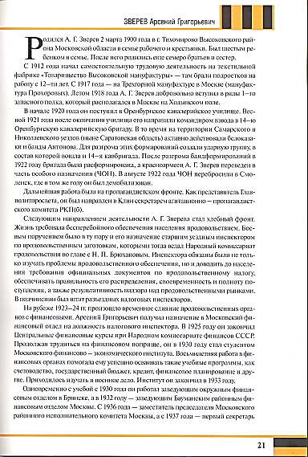
v

Slide 6
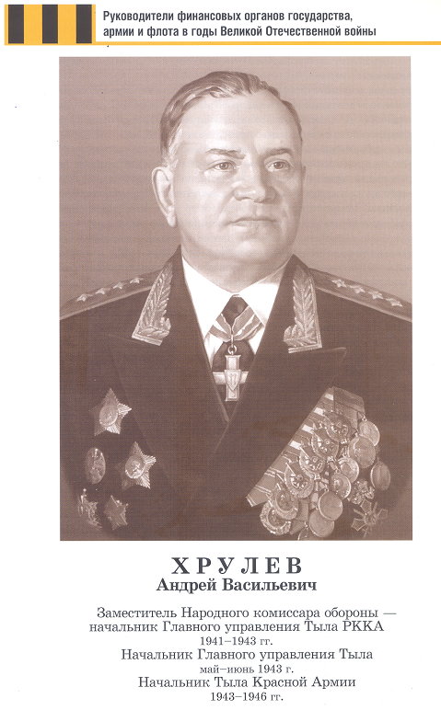
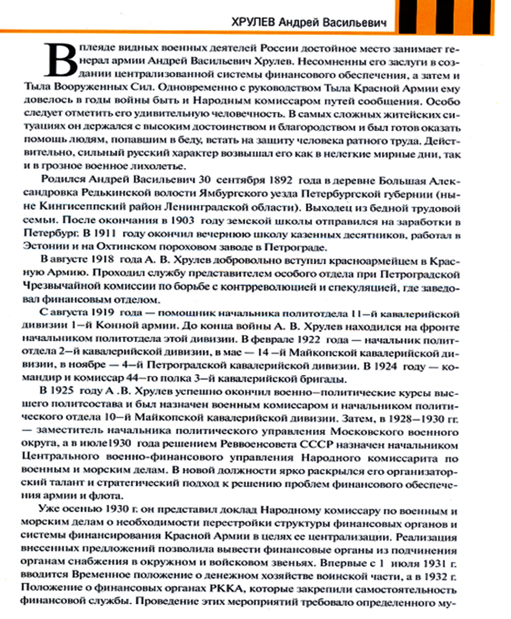

Slide 7
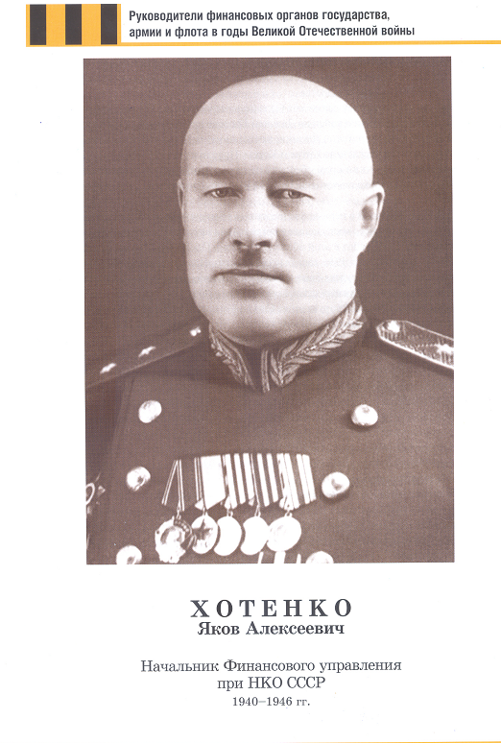
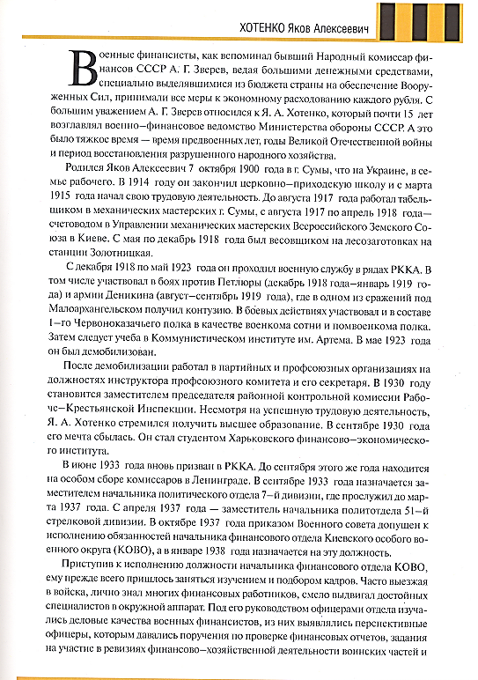
v

Slide 8

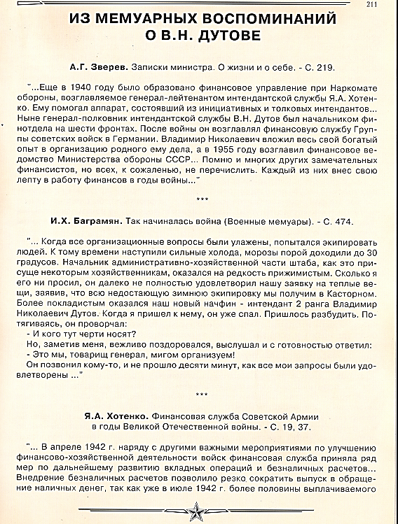
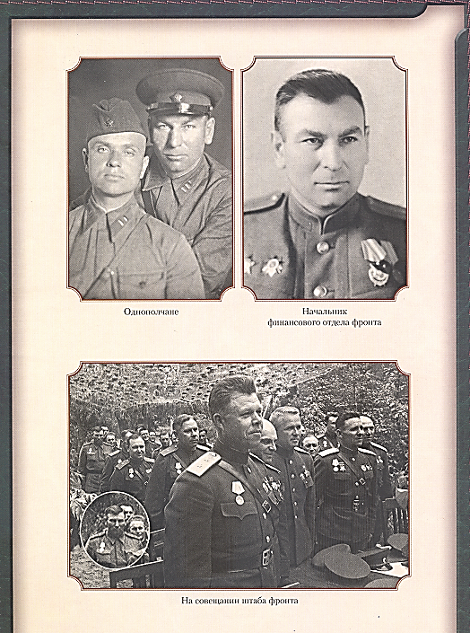
Экономист, политик, дипломат

Slide 9

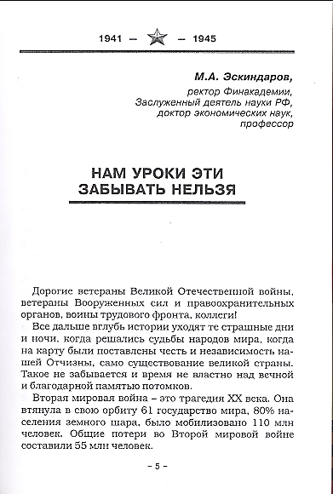
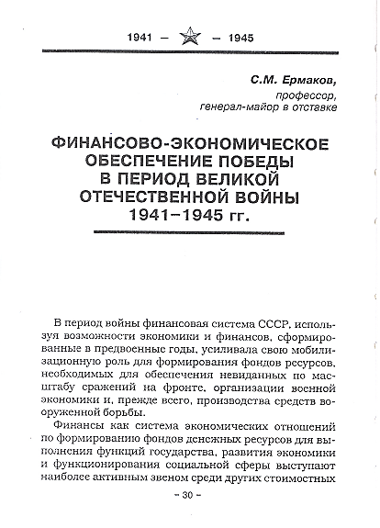
Финансово-экономические вопросы безопасности государства

Slide 10

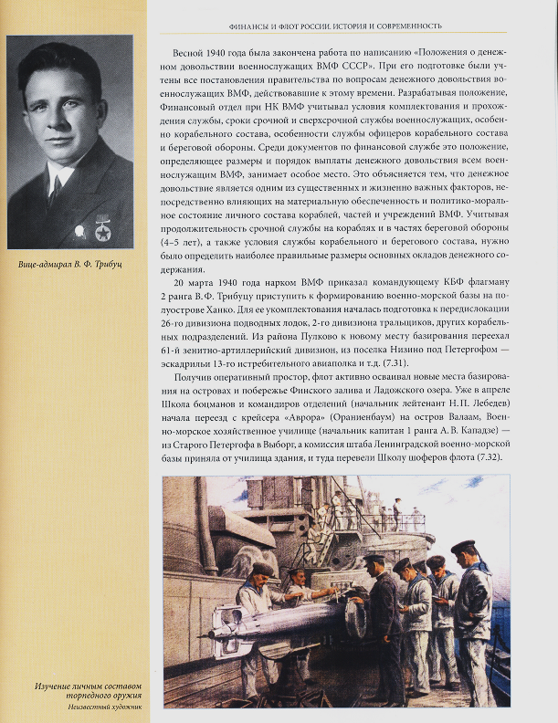
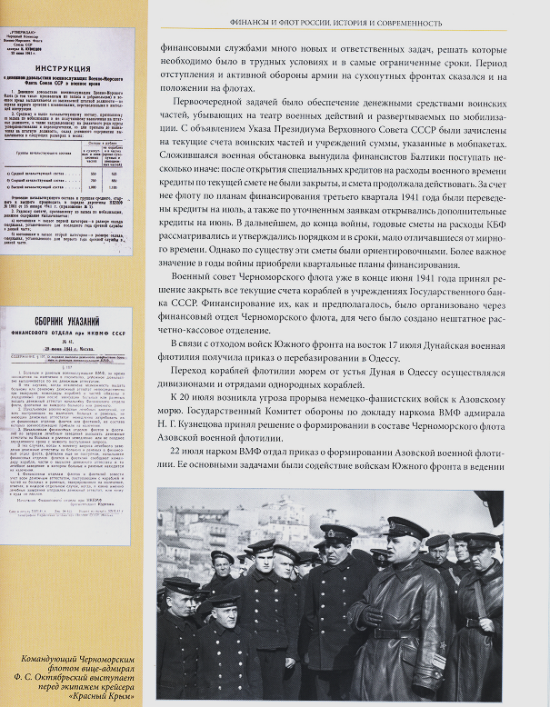
Флот России: история и современность
v

Slide 11

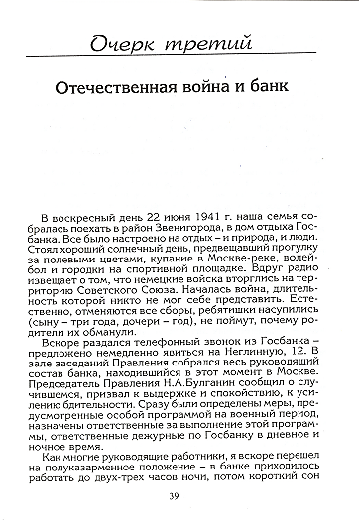
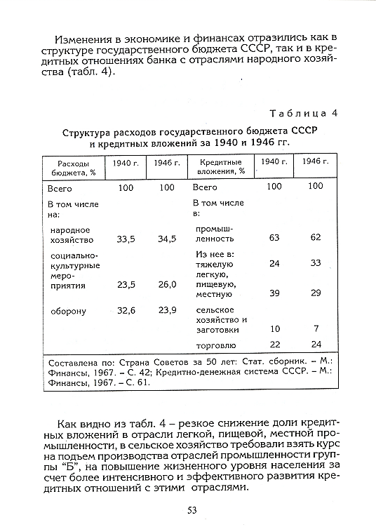
Великая Отечественная война и банк

Slide 12
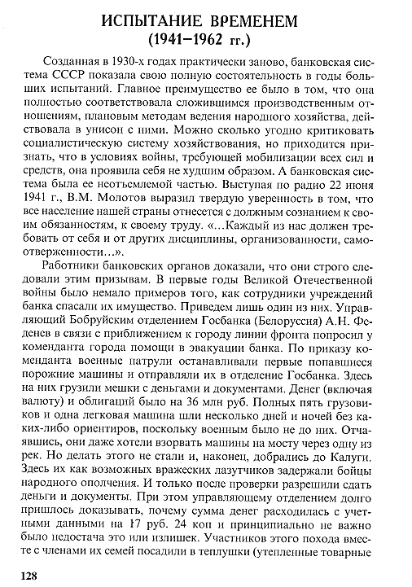
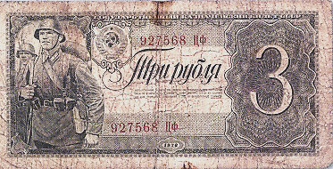

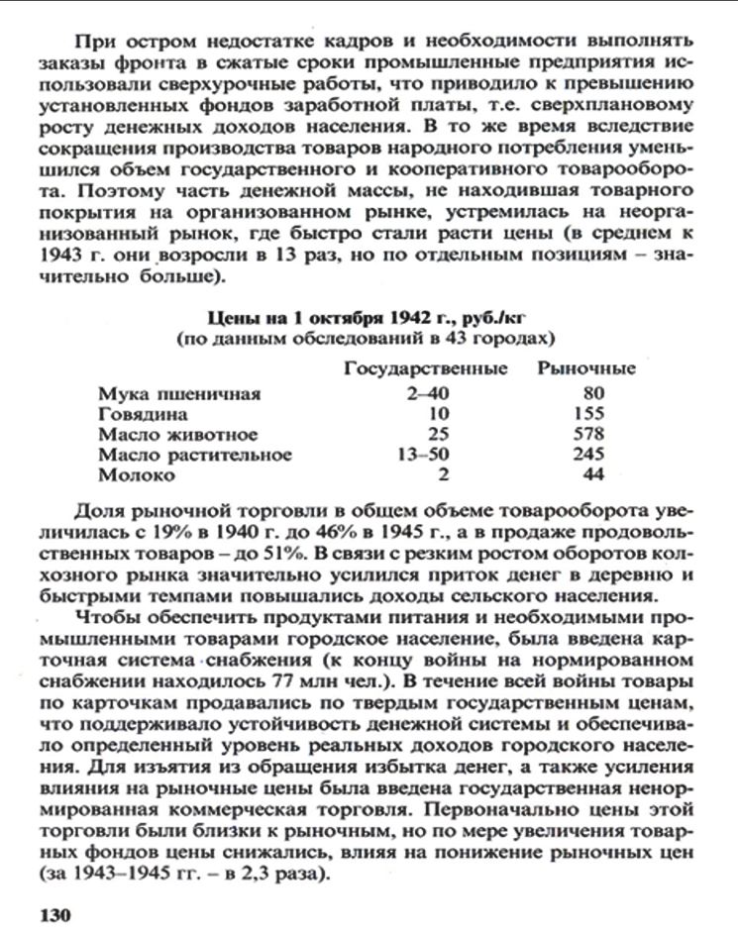
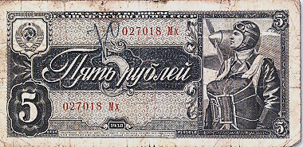
Испытание временем

Slide 13

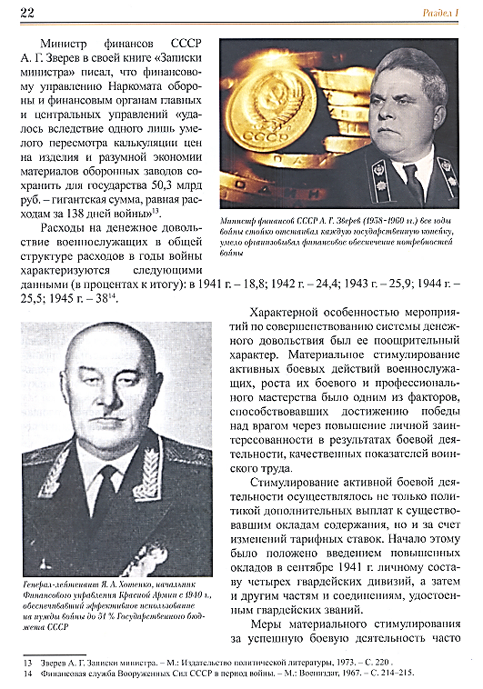
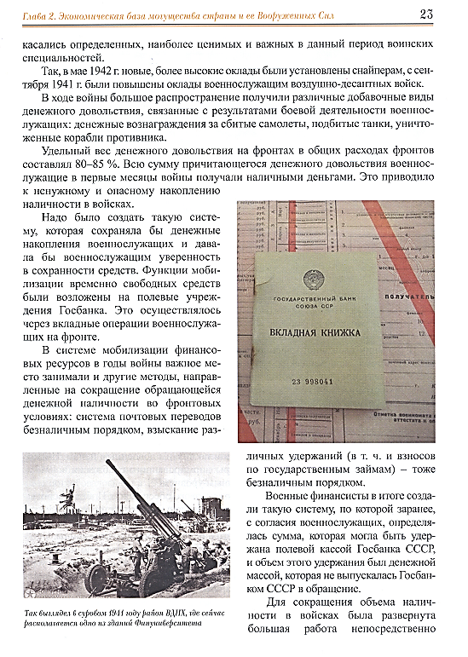
Меры материального стимулирования
в 1941 – 1945 гг.

Slide 14
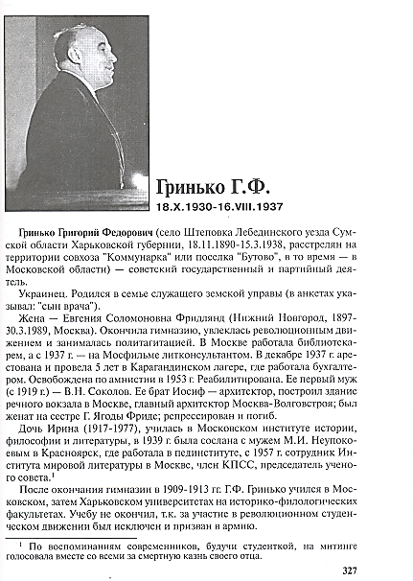
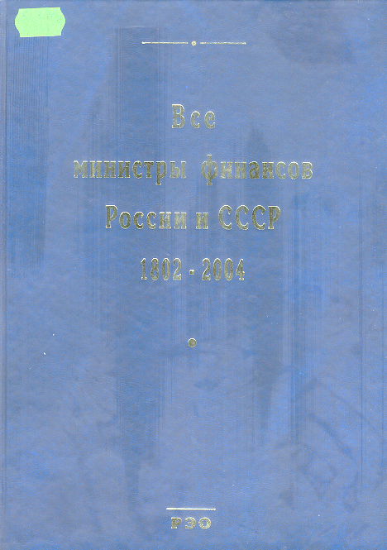
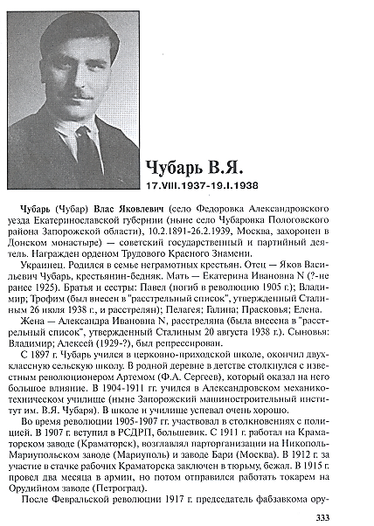
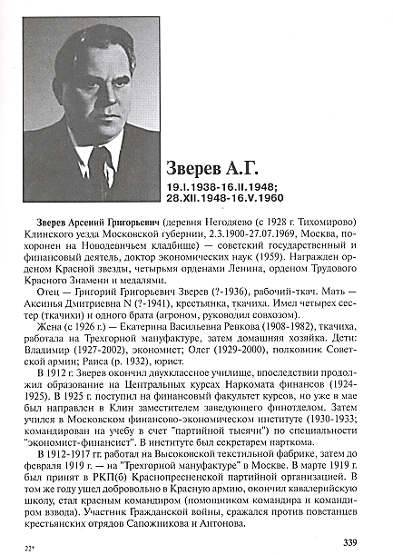
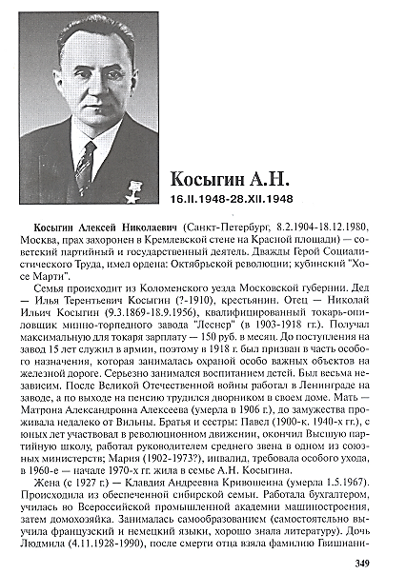
Народные комиссары и министры финансов СССР 1930 – 1948 гг.
Гринько Г.Ф
1930 - 1937гг.
Чубарь В.Я.
1937- 38гг.
Зверев А.Г
1938-48гг.1948 -60гг.
Косыгин А.Н.
1948 -48гг.

Slide 15
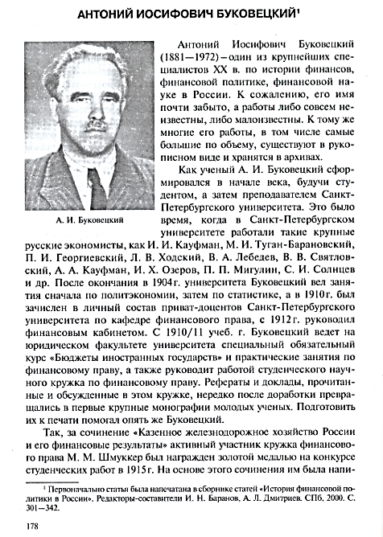
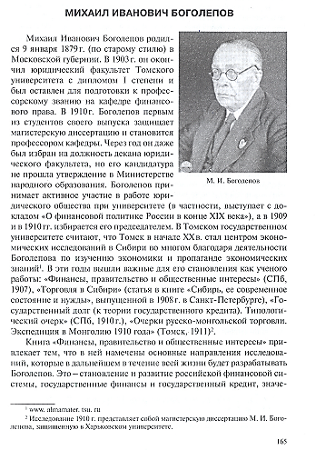

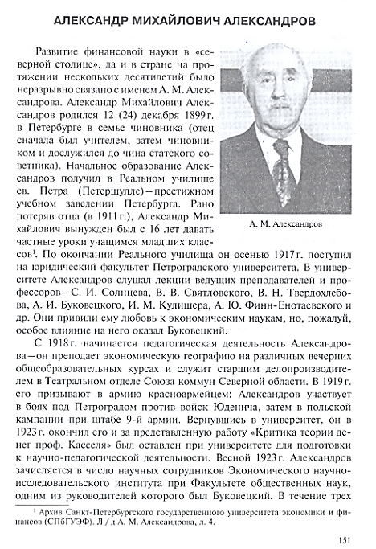
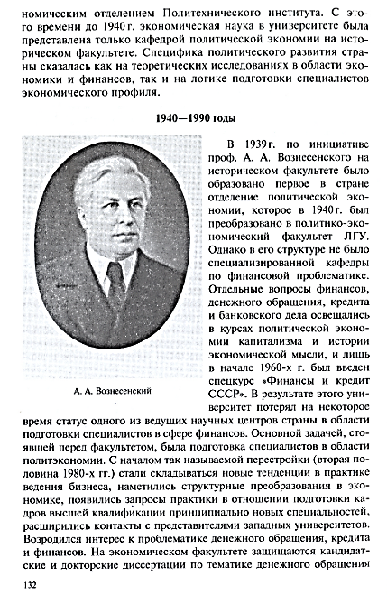
Развитие финансовой науки
в 1938 – 1947 гг.
Буховецкий А.И. 1930-68гг.
Боголепов М.И.
1937 -45гг.
АлександровА.М.
1938-1974гг.
Вознесенский А.А. 1940 -90гг.

Slide 16


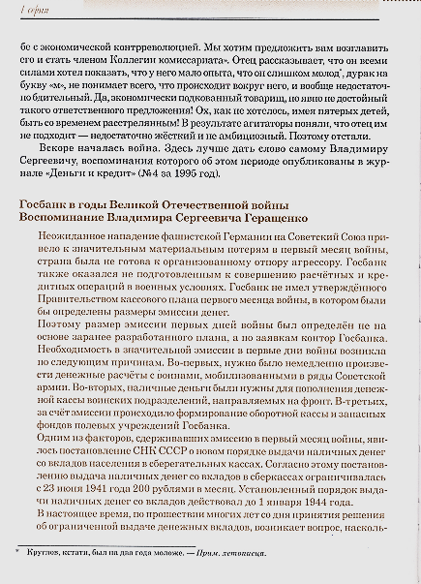
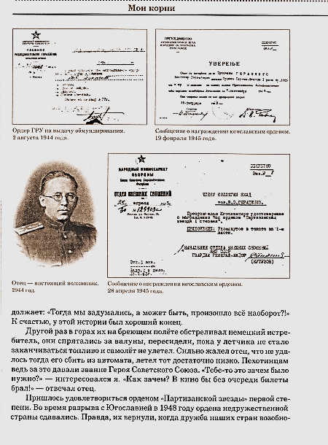
Виктор Геращенко: Мои корни

Slide 17
Список использованных источников:
1.Барковский Н. Д. Мемуары банкира: 1930-1990 / Н. Д. Барковский.— М. : Финансы и статистика, 1998 .— 208с.
2. Шевченко И. Т. Финансы и флот России. История и современность / И.Т. Шевченко.— СПб : Морской Петербург, 2008 .— 444 с. : ил..
3. Финансист фронтовой закалки. 100-летию со дня рождения генерал-полковника В.Н.Дутова и 90-летию центральных органов Финансово-экономической службы Вооруженных Сил посвящается / А.Г. Грязнова, С. М. Ермаков, В. Н. Бабьев [и др.] ; Министерство обороны РФ, Финансово-экономическая служба ; Ред.группа: В.В. Долиненко, Г.Н. Коноваленко, Ю.Н. Борисов и др..— М. : Военинформ, 2008 .— 424 с. : ил..
4. Очерки по истории финансовой науки : Монография / под ред. В.В. Ковалева.— М. : Проспект, 2013 .— 543 с. .
5. Не смолкнет слава Великой Победы : Монография / Финуниверситет ; сост. Н.З. Кунц ; под ред. М.А. Эскиндарова.— М. : Буки Веди, 2016 .— 368 с. + Тираж 500 экз. — (70-летию Победы в Великой Отечественной войне 1941-1945 гг. посвящается).
6. Военные финансисты в Великой Отечественной войне. Вклад в победу / рук. авт. кол. В.В. Воробьев; ред. комиссия С.А. Бушуев [и др.].— М. : ВФЭУ, 2005 .— 415 с. : ил..

Slide 18
7. Захаров В.С. Очерки банковской системы СССР.— М. : Финансы и статистика, 2007 .— 256с. .
8. Кротов Н. Жизнь и удивительные приключения банкира Виктора Геращенко, сына банкира Владимира Геращенко, рассказанные им самим, его друзьями и коллегами, внимательно выслушанные и записанные летописцем Николаем Кротовым / Н. Кротов ; Еврофинанс Моснарбанк.— М. : Экономическая летопись, 2010 .— 581с. — (Экономическая летопись России) .
9. Роль финансов в обеспечении Победы в Великой Отечественной войне 1941 -1945 гг. : Сборник научных трудов / Под общ. ред. М.А. Эскиндарова; Редкол.: М.А. Федотова, С.М. Ермаков, А.В. Жаров, Ю.А. Лебедев ; ФГОБУ ВПО "Финансовый университет при Правительстве Российской Федерации".— М. : Финуниверситет, 2010 .— 160 с.
10. Федоров Б.Г. Все министры финансов России и СССР 1802-2004. – М.: Русское экономическое общество, 2004-632 стр., илл.

